Slide 1




¿Cuál debe ser el perfil del médico general mexicano?
David Servín Hernández
dservin@up.edu.mx

Slide 2










Conocimientos, habilidades y destrezas, actitudes y valores, que delimitan su ejercicio profesional.
¿Cuál debe ser el perfil del
médico general mexicano?

Slide 3
Implementación en las escuelas de medicina y su desarrollo en el sistema de salud.
Delinear los ejes claves para estructurar el perfil de egreso del médico mexicano.
¿Cuál debe ser el perfil del
médico general mexicano?
Perspectiva de la Complejidad

Slide 4
REALIDAD
YO
COMPLICADO:
La dificultad que encuentro al tratar de entender algo.

Slide 5
REALIDAD
B
C
Y
YO
A
E
D
Z
Complexus = “entrelazado”
COMPLEJIDAD:
Denota a la realidad que esconde un sinnúmero de componentes que están conectados entre si.

Slide 6
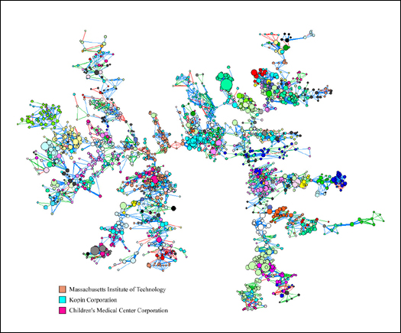
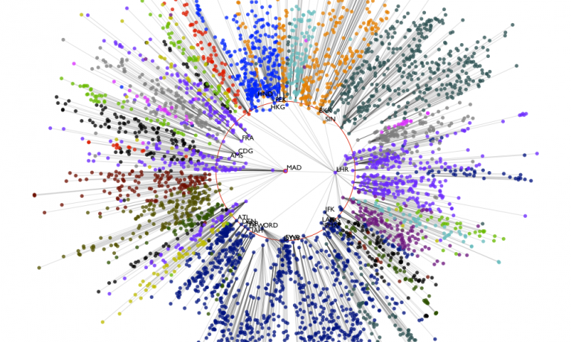
Sistemas Complejos

Slide 7
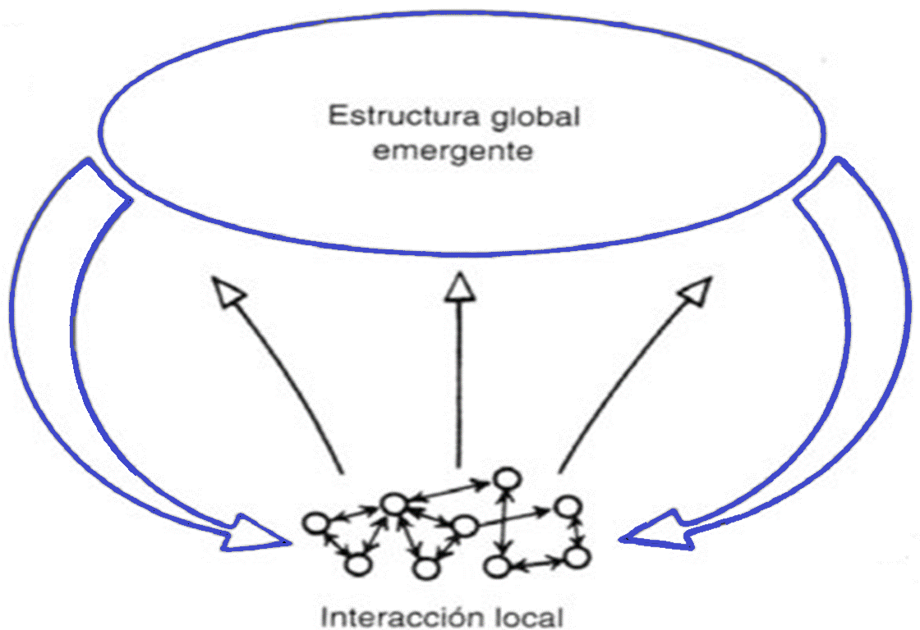
Sistemas Complejos

Slide 8
¿QUÉ IMPLICACIONES TIENE ESTA PERSPECTIVA DE LA COMPLEJIDAD?
¿Cuál debe ser el perfil del médico general mexicano?
CONTEMPLAR EL EJERCICIO DE UN
PENSAMIENTO COMPLEJO

Slide 9
YO
SISTEMAS
COMPLEJOS
PENSAMIENTO
COMPLEJO
(Atributo
mental)
B
C
Y
A
E
D
Z
Aproximarse a…
Interconectar distintas dimensiones de lo real.
No centrarse en fragmentos aislados.
Distinguir no para separar sino para religar.
Visualizar el conjunto partes – totalidad.

Slide 10
¿QUÉ IMPLICACIONES TIENE ESTA PERSPECTIVA DE LA COMPLEJIDAD?
¿Cuál debe ser el perfil del médico general mexicano?
Fundamentos
Científicos
Atención
Médica
Andamiaje
para la
re – evolución o transformación
Sistemas
de
Salud
Desarrollo
Personal
INTEGRAR
Profesionalismo
Investigación
EL PENSAMIENTO COMPLEJO:
INHERENTE A LA MEDICINA

Slide 11
DEFINIR LOS ELEMENTOS DEL
PENSAMIENTO COMPLEJO
¿Cuáles son los actuares del médico imprescindibles para el presente y para proyectarse al futuro?

Slide 12

MIRAR AL FENÓMENO SALUD – ENFERMEDAD COMO UN SISTEMA COMPLEJO
Atención
Médica

Slide 13
MIRADA MULTIFACTORIAL
B
A
ENFERMEDAD
X
F

Slide 14
PERSPECTIVA COMPLEJIDAD
B
A
ENFERMEDAD:
¿INTERCONEXIONES?
¿QUÉ EMERGE?
C
E
D

Slide 15
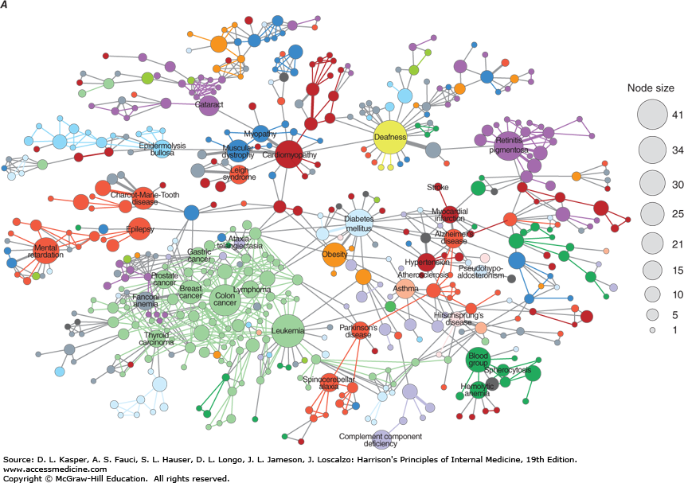

Slide 16
PRÁCTICA CLÍNICA
PENSAMIENTO COMPLEJO
Multicausalidad (diagnóstico diferencial) y
Co-tratamientos con respuestas multigraduales
Aproximarse a las distintas e inseparables dimensiones del paciente junto con los contextos familiares y de bienestar social.

Slide 17
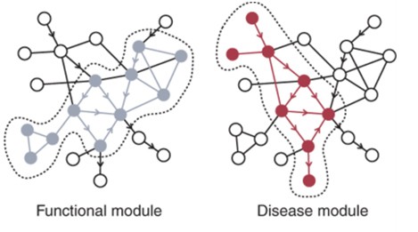
¿Las enfermedades son “complejas”?
Enfermedad =
pérdida de la
complejidad.
La salud =
complejo.

Slide 18
SALUD
Florece y evoluciona a través de la dinámica de interconexiones de elementos que refleja una auto-organización y una resiliencia ante ambientes constantemente cambiantes.

Slide 19
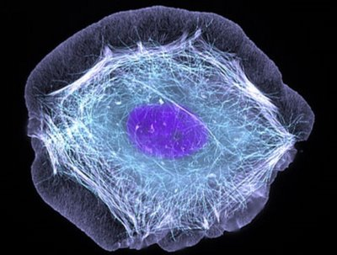
CÉLULA
MATRIZ
EXTRACELULAR
CITOESQUELETO
SISTEMA COMPLEJO A NIVEL CELULAR:
INTERACCIONES CITOESQUELETO – MATRIZ EXTRACELULAR

Slide 20
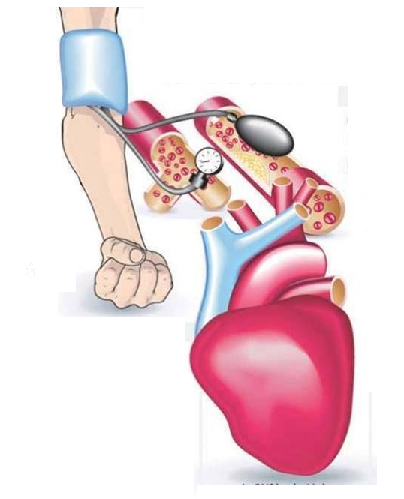
TA = GC X RP

Slide 21
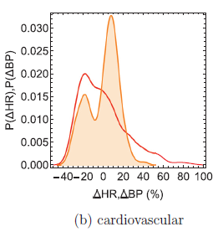


Slide 22
ENFERMEDAD
Refleja la pérdida de las interconexiones en las redes homeostáticas de los subsistemas morfológicos y fisiológicos.

Slide 23
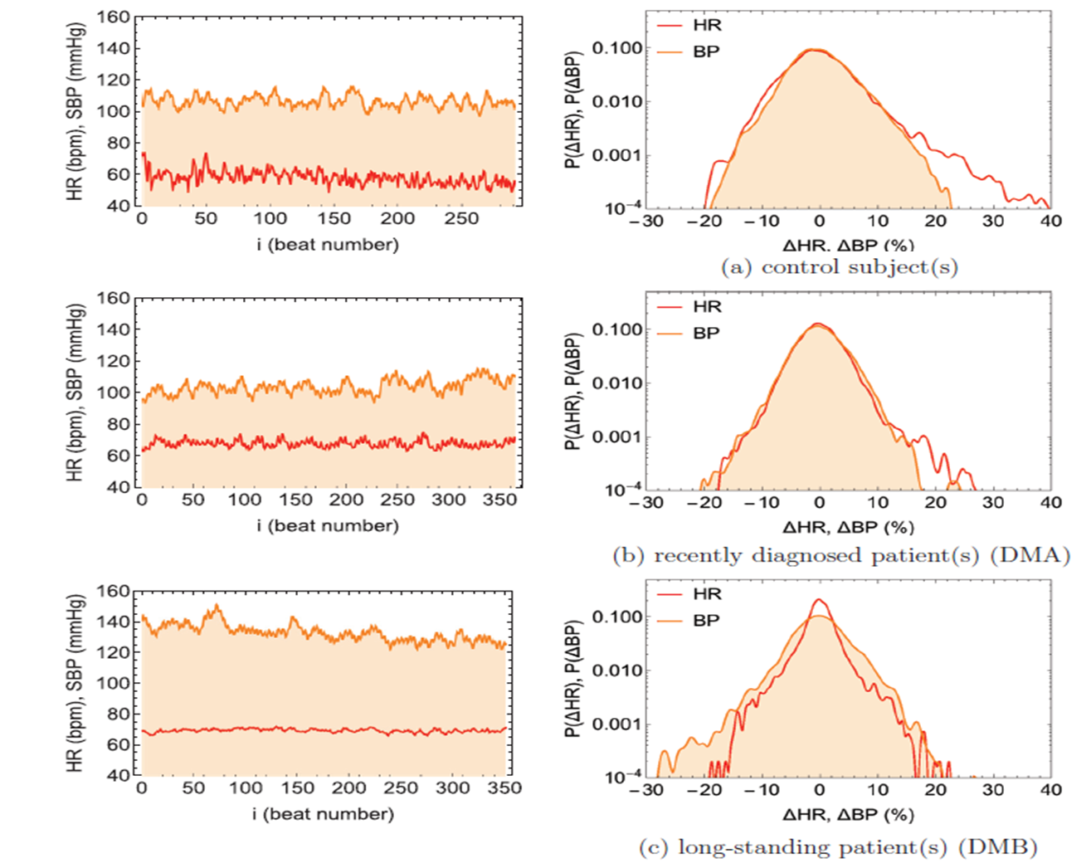

Slide 24
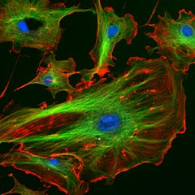
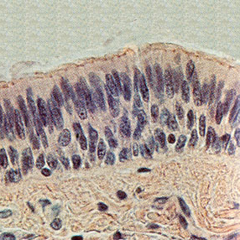
Desconexión citoesqueleto - matriz extracelular
Crecimiento de
células
neoplásicas.
=

Slide 25
Experiencia de salud
Experiencia de enfermedad
PREVENCIÓN:
Partir de lo sano, no de lo enfermo.
Experiencia de salud
Experiencia de enfermedad
Experiencia de enfermedad
Tiempo
Experiencia de salud

Slide 26
MIRAR AL FENÓMENO SALUD – ENFERMEDAD COMO UN SISTEMA COMPLEJO
Atención
Médica

Slide 27
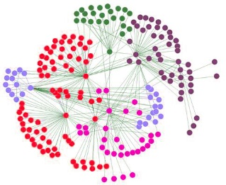
PARTICIPAR EN ACCIONES QUE CONTRIBUYAN
A UNA MEJOR SALUD COMUNITARIA.
La salud biológica, emocional, familiar están conectadas con la social. Incluir las tareas que conciernen a la salud pública, cuidar el derecho a la salud, trabajar por la calidad de los servicios.
Sistemas
de
Salud

Slide 28

COMUNICARSE Y TRABAJAR EN
UN GRUPO INTERDISCIPLINARIO.
Aportando desde diversas áreas a fin de mejorar los roles de los profesionales de la salud.
Puentes entre médicos, psicólogas, enfermeras, nutriólogas, trabajadoras sociales, tanatólogas, para inducir la construcción de un conocimiento científico interdisciplinario.
Fundamentos
Científicos

Slide 29

INVESTIGAR CON RIGOR Y CREATIVIDAD
EN LA INCERTIDUMBRE
Retar a delinear nuevas formas de investigar, de indagar creativamente las interconexiones y las emergencias que se suscitan, de entretejer lo aparentemente inconexo.
Ciencia de las partes a Ciencia de la integración de las partes
Investigación

Slide 30

MANIFESTAR CON AUTENTICIDAD LA FACETA HUMANÍSTICA/BIOÉTICA
Propiciar una tendencia a actuar con valores desde la faceta humanística y éticamente responsable en la relación paciente - médico, que favorezca un genuino cuidado por el otro y una actitud de acompañamiento.
Profesionalismo

Slide 31

APLICAR CAPACIDADES COGNITIVAS, METACOGNITIVAS Y DE ATENCIÓN PLENA.
Incluye las habilidades informáticas y las tecnológicas, el pensamiento matemático, las capacidades metacognitivas que le permitan preguntarse constantemente qué tipo de conocimiento está construyendo; y la práctica de la atención plena para fluir en la relación paciente – médico, y ante el estrés.
Desarrollo
Personal

Slide 32

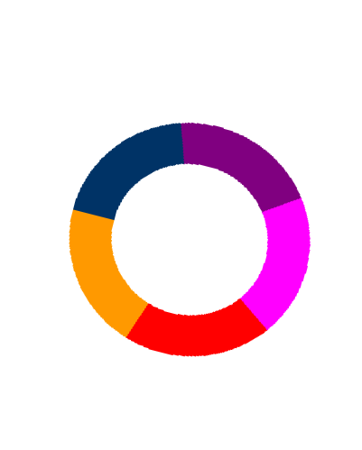

PERFIL DEL MÉDICO Y EL PENSAMIENTO COMPLEJO
COMUNICARSE Y TRABAJAR EN
UN GRUPO INTERDISCIPLINARIO.
MIRAR AL FENÓMENO SALUD – ENFERMEDAD COMO UN SISTEMA COMPLEJO
MANIFESTAR CON AUTENTICIDAD
LA FACETA HUMANÍSTICA/BIOÉTICA
Profesionalismo
Atención
Médica
Desarrollo
Personal
Desarrollo
Personal
Investigación
Fundamentos
Científicos
Sistemas
de
Salud
INVESTIGAR CON RIGOR Y CREATIVIDAD
EN LA INCERTIDUMBRE
PARTICIPAR EN ACCIONES QUE CONTRIBUYAN
A UNA MEJOR SALUD COMUNITARIA.
APLICAR CAPACIDADES COGNITIVAS, METACOGNITIVAS Y DE ATENCIÓN PLENA.

Slide 33
IMPLICACIONES
Sistema de Salud:
Educación médica:
El médico con pensamiento complejo no podría trabajar en un sistema de salud inequitativo, fragmentado o aislado de lo social.
El médico no podría formarse en escuelas y facultades de medicina que no pongan atención en la salud – enfermedad como experiencia humana.

Slide 34
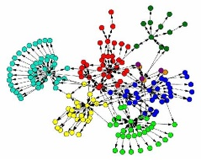
Sistema de Salud:
Educación en salud
Instituciones de Salud
Comunidad
Servicios
=
Capacidad
Resolutiva
en Atención
Primaria y
Bienestar Social
Colaboración
Intersectorial

Slide 35
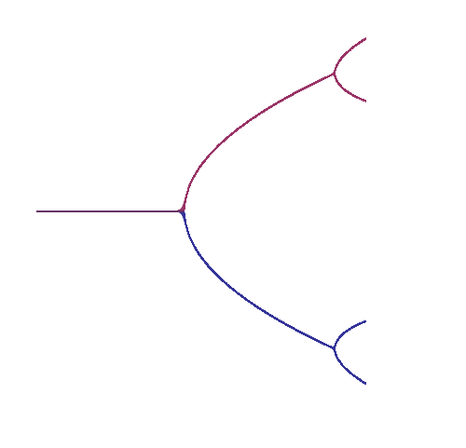
Educación médica
Escuelas y Facultades de Medicina = Centros Académicos
en Ciencias de la Salud y Complejidad
Atención Primaria
Médico
General
Desarrollo del Pensamiento Complejo
Especialización

Slide 36
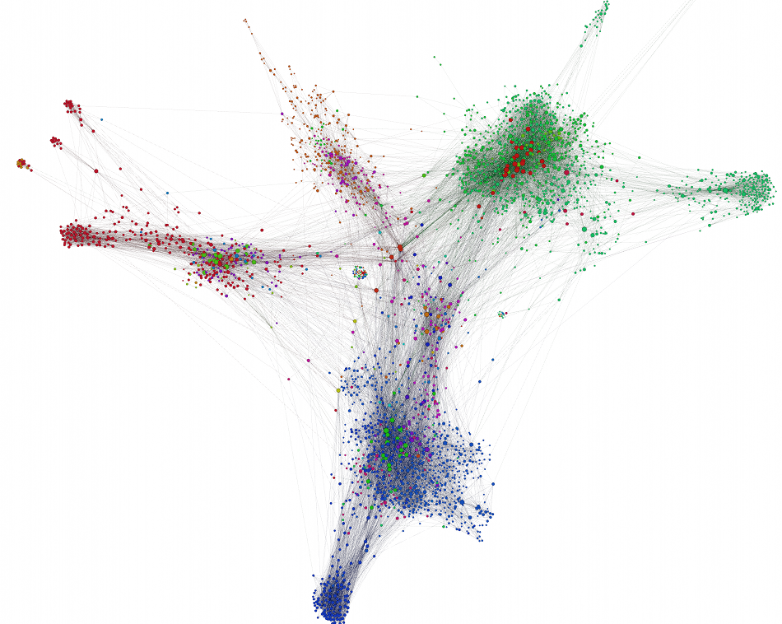
Estructuración del
Sistema de Salud
Médicos
generales
Matrícula de egreso
Médicos
Especialistas

Slide 37
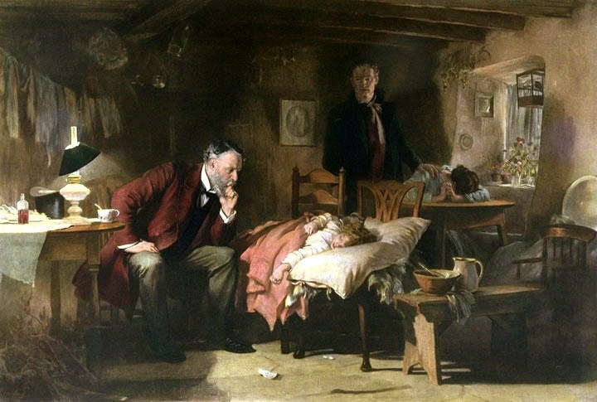
¿Qué le dará valor al perfil del médico general?
Que el pensamiento complejo permee todas sus facetas.

Slide 38
Genómica
Futuro de la Medicina
Avance
Tecnológico

Slide 39
Poner en juego el pensamiento complejo
Salud
Biológica
Genómica
Epigenética
FUTURO DE LA
MEDICINA
Salud
Psicológica
Salud
Social
Salud
Familiar

Slide 40
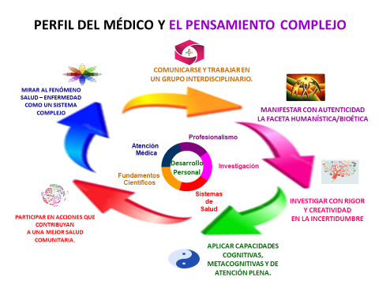
Co-construcción y
re - evolución
de la medicina mexicana del siglo XXI.

